Slide 1
Data and Knowledge

Slide 2

What are we going to learn?
Managing Data
The Database Approach
Database Management System
Data Warehousing
Data Governance
Knowledge Management System

Slide 3

Managing Data
Difficulties of Managing Data.
  Jumlah data yang semakin meningkat
  Data terbesar dan dikumpulkan oleh masing-masing orang dengan berbagai metode dan perangkat
  Data datang dari berbagai sumber, termasuk dana internal , pribadi dan eksternal
  Keamanan data, kualitas data dan integritas yang penting.
  Clickstream data. Data yang dihasilkandari pengunjung website atau customers

Slide 4
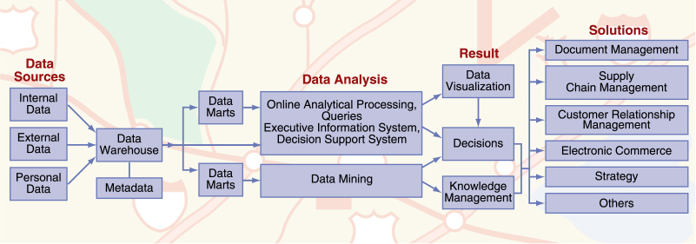
Managing Data
(The Data Life Cycle)

Slide 5
The Database Approach
Sistem manajemen database, menyediakan akses kepada seluruh pengguna untuk mengakses data.
Database Management System (DBMS) memperkecil beberapa masalah yang ada :
  Data redundancy:data yang sama disimpan di beberapa tempat.
  Data isolation: aplikasi tidak dapat mengakses data
  Data inconsistency: berbagai macam salinan data yang tidak konsisten

Slide 6

The Database Approach
DBMS memperbesar beberapa isu yang ada
  Data security.
  Data integrity
  Data independence:aplikasi dan data bergantung pada satu sama lainnya, semua aplikasi dapat mengakses data yang sama/

Slide 7

Data Hierarchy
Bit a binary digit
Byte a single character.
Field name, number, or characters

Slide 8
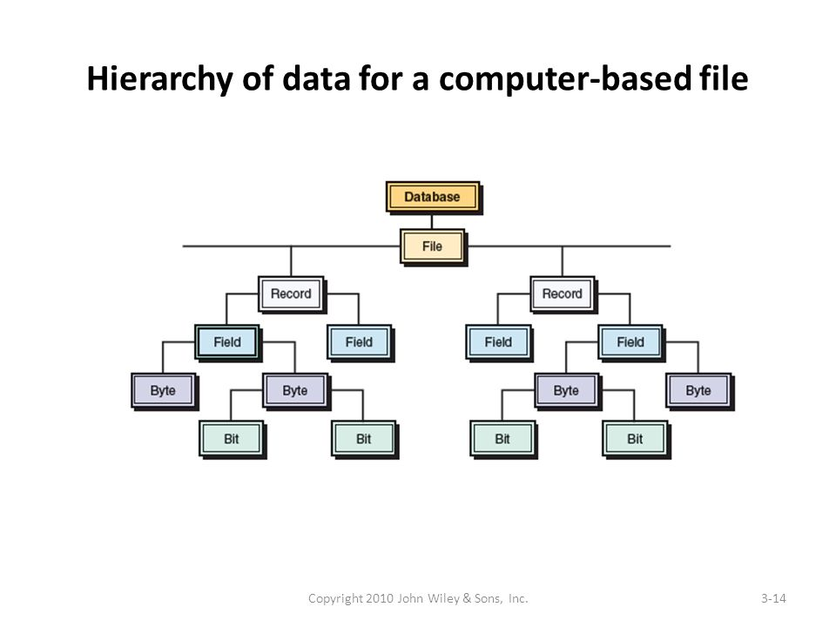

Slide 9
Designing the Database
Data Model adalah sebuah diagram yang merepresentasikan entity dan hubungannya didalam database.
  Entity atau entitas adalah seseorang, tempat, sesuatu (atau bahkan pegawai, produk, pelanggan) tentang informasi yang dipelihara. Setiap karakteristik atau kualitas tertentu dari suatu entitas disebut atribut.

Slide 10
Designing the Database
Setiap rekaman dalam file wajib berisi paling tidak 1 field yang uniknya mengidentifikasi rekor sehingga dapat diambil, diperbaharui, dan diurutkan. Field pengidentifikasi ini disebut Primary Key.
Sedangkan Secondary Key adalah field lain yang mempunyai beberapa informasi yang mengidentifikasi, tetapi biasanya informasinya tidak sepenuhnya akurat.

Slide 11
Entity-Relationship Modelling
Desainer membuat database dengan proses Entity-Relationship Modelling menggunakan Entity-Relationship (ER) Diagram.
  Diagram ER meliputi entities, attribute & relationship. Entitas digambarkan dalam kotak-kotak, dan hubungannya digambarkan dalam diamonds. Atribut dari setiap entitas dijajarkan disamping entitasnya dan primary key-nya di garisbawahi.

Slide 12
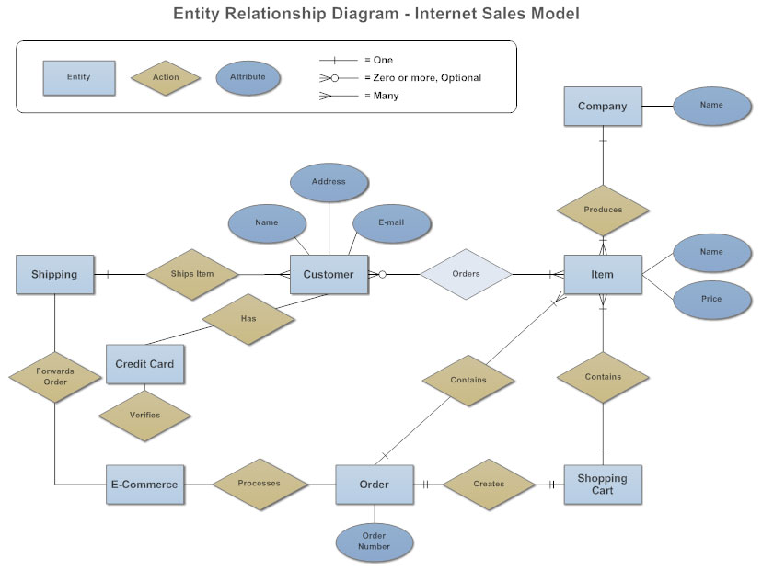
Entity-Relationship Diagram

Slide 13
Database Management System
Database Management System (DBMS) adalah satu set program yang menyediakan pengguna dengan alat untuk menambahkan, menghapus, mengakses, dan menganalisa data yang disimpan di 1 lokasi.
DBMS juga menyediakan mekanisme untuk menjaga integritas dari data yang disimpan, memanage keamanan dan akses pengguna, dan memulihkan data jika sistem gagal.

Slide 14
The Relational Database Model
Relational Database Model didasarkan pada konsep tabel 2 dimensi.
Relational Database Model bukan 1 tabel yang besar (biasa disebut flat-tile) yang berisi atribut dan catatan.
Contoh populer dari relational database adalah Microsoft Access dan Oracle.

Slide 15
Relational Database Management Systems
Normalization adalah sebuah metode untuk menganalisa dan mengurangi database relational untuk:
  Redundansi minimum
  Integritas data maksimum
  Performa processing terbaik
Normalized data adalah saat atribut didalam tabel bergantung hanya kepada primary key.

Slide 16
Query Languages
Structured Query Languages merupakan yang paling dikenal yang digunakan untuk meminta / request informasi.
Query by Sample adalah grid atau template yang diisi user / pengguna untuk membangun sampel atau deskripsi dari data yang diinginkan.

Slide 17
Data Warehousing
Definisi : Suatu konsep dan kombinasi teknologi yang memfasilitasi organisasi untuk mengelola dan memelihara data historis yang diperoleh dari sistem atau aplikasi operasional.
Contoh : Perpustakaan. Presensi Online Mahasiswa

Slide 18
Karakteristik Data Warehouse
Organized by business dimension or subject. Data diatur berdasarkan subjek (for example, by konsumen, vendor, produk, tingkat harga, and wilayah) dan berisi informasi yang berhubungan untuk memberi keputusan dan analisis data
Consistent. Data dalam database yang berbeda memiliki kode yang berbeda

Slide 19
Historical. Data disimpan selama beberapa tahun sehingga dapat digunakan lagi sesuai perkembangan zaman, perkiraan, dan perbandingan.
Nonvolatile. Data tidak diperbaharui sampai mereka masuk dalam gudang data.

Slide 20
Use online analytical processing. Database menggunakan online transaction processing (OLTP), dimana bisnis transaksi secara online setelah data masuk. Sasarannya adalah kecepatan dan efisiensi, yang penting untuk mensukseskan Internet-Based business operation.

Slide 21
Multidimensional. Biasanya data warehouse menggunakan struktur data multidimensi.
Relational database menyimpan data di tabel dua dimensi, jika data warehouse lebih dari dua data dimensi. Dengan alasan ini, data disimpan dalam struktur multidimensional.

Slide 22
Data Marts
Data mart adalah data warehouse yang dirancang untuk kebutuhan pengguna akhir di unit strategis bisnis atau departemen.
Data Mart jauh lebih murah daripada Data Warehouse.
Sebuah Data Mart biaya kurang dari $ 100.000, bandingkan dengan $ 1 juta atau lebih untuk data warehouse. Selain itu, Data Mart dapat diimplementasikan lebih cepat, sering dalam waktu kurang dari 90 hari. Lebih lanjut, karena mengandung informasi kurang dari sebuah gudang data, mereka memiliki respon yang lebih cepat dan lebih mudah untuk belajar dan navigasi.

Slide 23
Data Governance
Data governance adalah sebuah pendekatan untuk mengelola informasi di seluruh organisasi. Artinya, organisasi mengikuti aturan jelas untuk membuat, mengumpulkan, penanganan, dan melindungi informasinya.
Tujuannya adalah untuk membuat informasi yang tersedia, transparan, dan berguna bagi orang-orang yang berwenang untuk mengaksesnya

Slide 24
Knowledge Management
Knowledge Management adalah proses yang membantu organisasi memanipulasi pengetahuan penting yang merupakan bagian dari memori organisasi, biasanya dalam format terstruktur.
Knowledge
  Berbeda dengan data dan informasi
  Sederhananya, pengetahuan adalah informasi dalam tindakan.
  Pengetahuan dapat dilakukan untuk memecahkan masalah.
Notes:
Data, informasi, juga pengetahuan itu sangat penting bagi perusahaan. Tetapi disini manajer tidak bisa menjamin juga kalo pengetahuan atau informasi yang ia sebarkan itu tersampaikan secara keseluruhan. Selain itu juga analis industri memperkirakan bahwa sebagian besar aset pengetahuan perusahaan itu tersebar di e-mail, document Word, spreadsheet, dan presentation pada komputer pribadi. Hal ini membuat sulit perusahaan dan sering hasil pengambilan keputusannya kurang efektif; Dalam konteks teknologi informasi, pengetahuan berbeda dari data dan informasi. Sebagaimana kita bahas pada Bab 1, data adalah kumpulan fakta, pengukuran, dan statistik; informasi itu data yang diorganisasikan atau diproses dengan tepat dan akurat. Pengetahuan adalah informasi yang kontekstual, relevan, dan ditindaklanjuti.

Slide 25
Klasifikasi jenis pengetahuan :
  Eksplisit
    Lebih objektif, rasional, dan pengetahuan teknis.
    Pengetahuan eksplisit adalah pengetahuan yang sudah dikodifikasi (didokumentasikan) dalam bentuk yang dapat didistribusikan kepada orang lain atau berubah menjadi proses atau strategi.
    Pengetahuan eksplisit terdiri dari kebijakan, panduan prosedural, laporan, produk, strategi, tujuan, kompetensi inti dari perusahaan, dan infrastruktur TI.
Notes:
Sumber daya manusia pengguna kebijakan perusahaan adalah contoh dari pengetahuan eksplisit.

Slide 26
  Tacit
    Cumulative store dari pembelajaran subjektif atau pengalaman.
    Terdiri dari pengalaman organisasi, wawasan, keahlian, pengetahuan, rahasia dagang, keahlian, pemahaman, dan pembelajaran. Termasuk juga budaya organisasi.
    Umumnya tidak tepat dan sangat pribadi karena tidak terstruktur
Notes:
Contohnya, seorang tenaga penjual yang telah bekerja dengan pelanggan tertentu dari waktu ke waktu dan telah datang untuk mengetahui kebutuhan mereka cukup baik akan memiliki pengetahuan tacit yang luas. Pengetahuan ini biasanya tidak tercatat. Bahkan, mungkin akan sulit untuk tenaga penjual untuk dimasukkan ke dalam tulisan.

Slide 27
Knowledge Management Systems (KMSs)
Sistem manajemen pengetahuan (KMSs) mengacu pada penggunaan teknologi-modern informasi internet, intranet, extranet, data gudang untuk sistematisasi, dan mempercepat manajemen pengetahuan antar perusahaan.
KMSs dimaksudkan untuk membantu organisasi mengatasi omset, perubahan yang cepat, dan membuat keahlian sumber daya manusia di organisasi diakses secara luas.
Notes:
Misalnya, manajer account sekarang dapat menyediakan pengetahuan tacit mereka tentang bagaimana cara terbaik untuk menangani account besar. Organisasi dapat menggunakan pengetahuan ini untuk melatih manajer akun baru.

Slide 28
Bermanfaat. cara efektif dan efisien bagi karyawan, pengembangan produk, service, product, dan peningkatan moral karyawan.
Organisasi memberikan reward bagi karyawan yang menambah keahlian mereka, dan pengetahuan itu harus terus dipertahankan dan diperbarui.

Slide 29
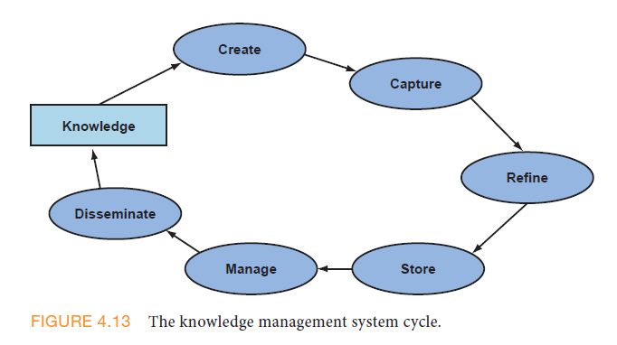
The Knowledge Management System Cycle
Notes:
Mengapa sistemnya siklus? Karena pengetahuan dalam KMS yang efektif tidak pernah selesai karena lingkungan berubah dari waktu ke waktu dan pengetahuan harus diperbarui untuk mencerminkan perubahan ini.

Slide 30
TERIMAKASIH

